Slide 1
СТИМУЛИРОВАНИЕ
ТРЕНЕРА И
СПОРТСМЕНА
Садчикова Жанна Сергеевна, заместитель директора по спортивной работе МБУ ФСЦ «Лидер» МО Ямальский район,
Плеханова Елена Васильевна, заместитель директора по научно-методической работе ГАУ ЯНАО ЦСП
2020 год

Slide 2
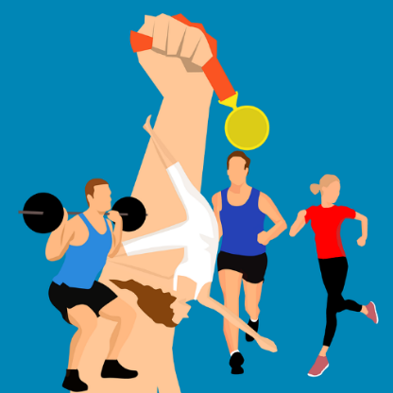
поставленная задача
деятельность
мотив, стимулирование
осмысленность, определенность, моральное и материальное удовлетворение.

Slide 3
Для отрасли физической культуры и спорта требуется три основных системы стимулирования:
спортсмены
тренеры
болельщики

Slide 4
Стимулирование участников профессионального спорта
материальное
финансовое

Slide 5
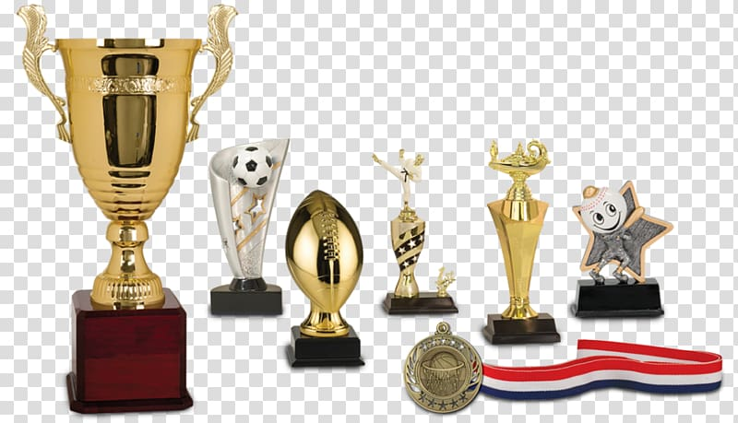
Выплата высоких гонораров и премиальных спортсменам, тренерам.
Назначение в официальных и коммерческих соревнованиях значительных материальных призов в виде дорогостоящих предметов
Достижение известности и славы – также мощный стимул для спортсменов, тренеров.

Slide 6
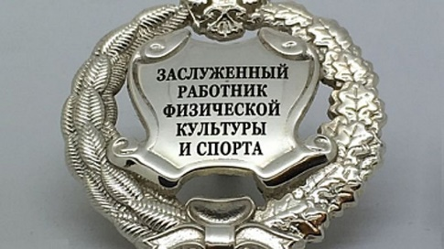
ЗВАНИЯ
«Мастер спорта»
«Мастер спорта международного класса»
«Заслуженный мастер спорта»
«Гроссмейстер»
«Заслуженный тренер»
«Заслуженный работник физической культуры и спорта»

Slide 7
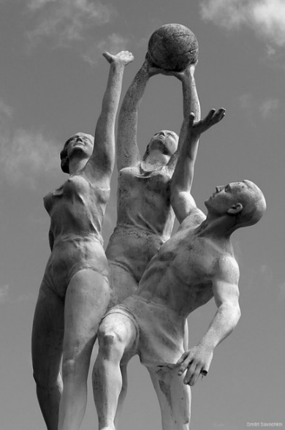
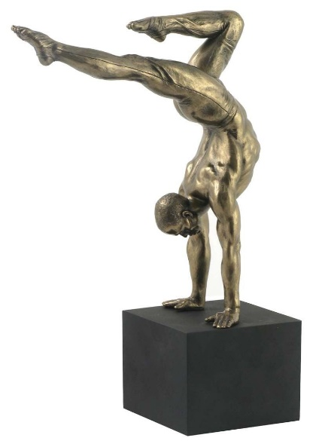
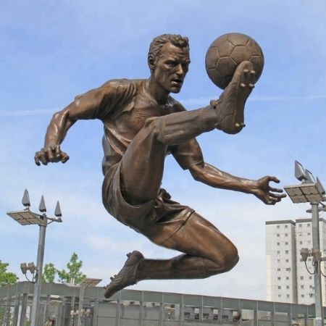
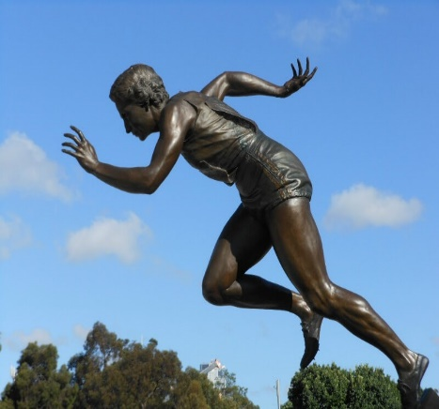
В честь наиболее прославленных спортсменов и тренеров называют улицы и проспекты, спортсооружения и учебные заведения, им ставят памятники, открывают мемориалы и галереи спортивной славы.

Slide 8
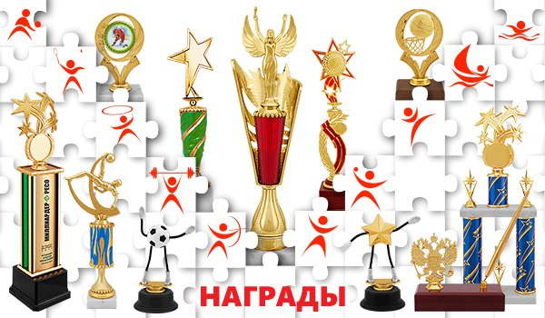
Для спортсменов и тренеров спортивной прессой и спортивными федерациями исчисляются специальные рейтинги, попадание в которые очень почетно и престижно.

Slide 9
Кандидаты и члены сборных команд
Европы
Страны
Области
Округа
Района

Slide 10
От правильности выбора мер стимулирования во многом зависит массовость спорта, удовлетворенность участников физкультурно-спортивных отношений.

Slide 11
Способы стимулирования в МБУ ФСЦ «Лидер» МО Ямальский район
В учреждении применяется действенная система интенсивности труда тренерского состава, которая подразумевает оценку деятельности тренера в виде квартального заполнения тренерским составом оценочного листа с проставлением баллов за объем работы, выполненный за квартал. Далее количество баллов перерасчитывается в денежный эквивалент к зарплате.

Slide 12
Ответы на вопросы анкеты о стимулировании тренеров и спортсменов культивирующих вид спорта «северное многоборье»
ЗНАЮТ
НАДБАВКИ К ЗАРПЛАТЕ ЗА ПРИЗОВЫЕ МЕСТА СПОРТСМЕНА, ПРЕМИЯ ЗА ПОДГОТОВКУ СПОРТСМЕНА, ХОРОШУЮ РАБОТУ, ГРАМОТЫ, ДИПЛОМЫ, РЕЙТИНГИ
ПОЛУЧАЮТ
НАДБАВКИ К ЗАРПЛАТЕ ЗА ПРИЗОВЫЕ МЕСТА СПОРТСМЕНА, ПРЕМИЯ ЗА ПОДГОТОВКУ СПОРТСМЕНА, ХОРОШУЮ РАБОТУ, ГРАМОТЫ, ДИПЛОМЫ, РЕЙТИНГИ
ХОТЯТ
ПООЩРЕНИЕ СПОРТСМЕНА ЧЕРЕЗ СМИ, ПРЕМИЯ ЗА УСПЕШНОЕ ВЫСТУПЛЕНИЕ СПОРТСМЕНА, УСТАНОВЛЕНИЕ РЕКОРДА, ВЫЕЗДНЫЕ СПОРТИВНЫЕ СБОРЫ (ЛЕТОМ) ЗА СЧЕТ ФСО, РЕЙТИНГИ, СТАЖИРОВКА, ПРИСВОЕНИЕ КВАЛИФИКАЦИОННОЙ КАТЕГОРИИ, ЗВАНИЯ, УЧАСТИЕ В КОНКУРСЕ «Спортивная слава Ямала», В НОМИНАЦИЯХ «Спортивная Элита», ВИЗУАЛИЗАЦИЯ СПОРТСМЕНА ИЛИ ТРЕНЕРА ЧЕРЕЗ РЕКЛАМНУЮ ПРОДУКЦИЮ (КАЛЕНДАРИКИ, ЗАКЛАДКИ, ЗНАЧКИ)

Slide 13
Способы стимулирования в ГАУДО ЯНАО«ДЮСШ по национальным видам спорта»
Доска Почета на сайте Учреждения (спортсмены, тренеры);
Рейтинг спортсменов;
Конкурс «Рейтинг тренеров - преподавателей»;
Пресс-релизы о результатах соревнований;
Представление лучших спортсменов для рассмотрения в кандидаты сборной команды субъекта РФ

Slide 14
Способы стимулирования в ГАУДО ЯНАО«ДЮСШ по национальным видам спорта»
Позиция рейтинга | Тренер-преподаватель | Показатели |  |  |  |  |  |  |  |  | Всего баллов
 |  | кол-во обуч-ся | Соревновательная деятельность (баллы) | Общее количество разрядников (баллы) | I спортивный разряд (баллы) | разряд КМС (баллы) | Звание МС (баллы) | Участие в соревнованиях | Сохранность контингента | Выполнение программы
1 | Белов Сергей Дмитриевич | 30
2 | Кухта Ольга Николаевна | 34
3 | Лищук Сергей Юрьевич | 13
4 | Ниязова Алла Анатольевна | 36
5 | Рохтымов Олег Владимирович | 31
6 | Возелов Рудольф Романович | 42
7 | Кухта Григорий Петрович | 49
8 | Макаров Илья Кириллович | 40
9 | Лонгортов Василий Сергеевич | 43
10 | Нензелов Евгений Афанасьевич | 40
11 | Хороля Всеволод Александрович | 20
12 | Ниязов Евгений Степанович | 14
13 | Лонгортов Александр Герасимович * | 8
14 | Лонгортов Денис Сергеевич* | 20

Slide 15
Главный стимул для спортсмена – внимание и поддержка тренера, а для тренера – внимание и признание коллег и руководства.

